Slide 1
CATALOGO
2016/2017
NO SE INCLUYEN GASTOS DE ENVIO

Slide 2
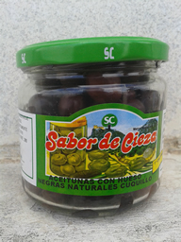
Aceitunas Negra
Elaboradas en Cieza con sal,
plantas aromáticas y agua.
Precio: 1,90€/unidad
Peso: 420 g
REF.1

Slide 3
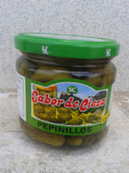
Pepinillos
Elaborados en Cieza con agua,
sal y vinagre.
Precio: 1,80€/unidad
Peso: 500 g
REF.2

Slide 4
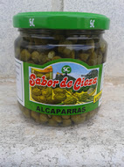
Alcaparras
Elaboradas en Cieza con sal
agua y vinagre.
Precio: 2,10€/unidad
Peso: 410 g
REF.3

Slide 5
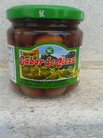
Aceitunas con hueso negras naturales picúa
Elaboradas en Cieza con agua
sal y plantas aromáticas.
Precio: 1,90€/unidad
Peso: 500g
REF.4

Slide 6
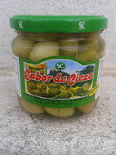
Aceitunas mollar con hueso partidas
Elaboradas en Cieza con agua, sal y plantas aromáticas.
Precio: 1,90€/unidad
Peso: 500 g
REF.5

Slide 7
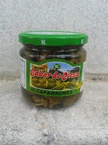
Alcaparrones
Elaborados en Cieza con agua, sal y vinagre.
Precio: 2,10€/unidad
Peso: 410 g
REF.6

Slide 8
Aceitunas con hueso negras naturales picua
Elaboradas en Cieza con agua,
sal y plantas aromáticas.
Precio: 1,90€/unidad
Peso: 500g
REF.7

Slide 9
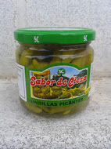
Guindillas picantes
Elaboradas en Cieza.
Precio: 1,60€/unidad
Peso: 390 g
REF.8

Slide 10
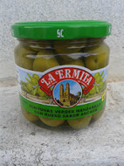
Aceitunas verdes manzanilla con hueso sabor anchoa
Elaborado en Cieza con agua y
sal.
Precio: 1,90 €/unidad
Peso: 500g
REF.9

Slide 11
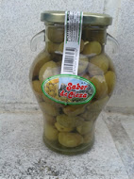
JARRA DE ACEITUNAS MOLLAR
Elaboradas en Cieza con
agua, sal y plantas
aromáticas.
Precio: 3,20€/unidad
Peso: 300 g
REF.10

